Slide 1
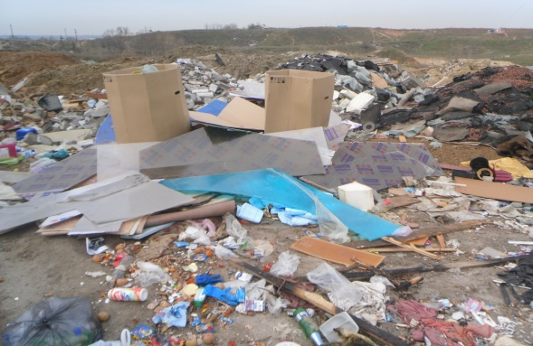
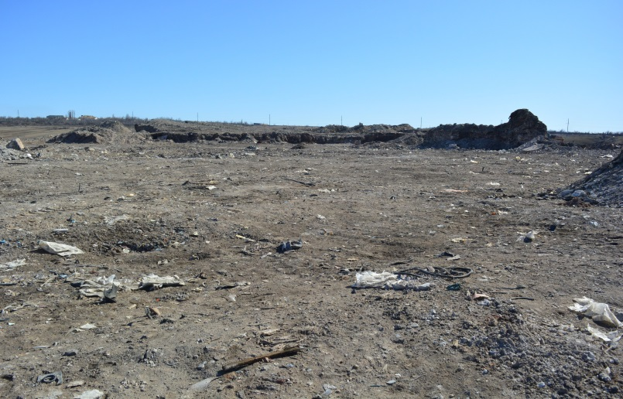
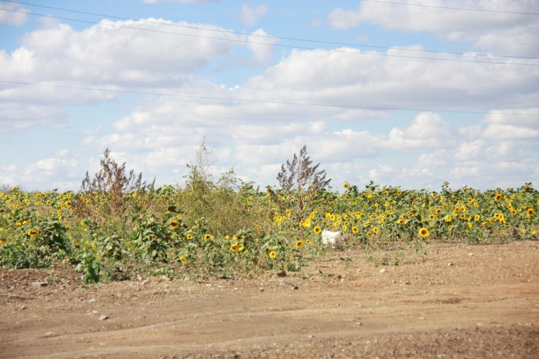
Скажем свалкам «НЕТ»!
Стекло на свалке может стать причиной пожара
В результате коррозии образуются химические соединения, опасные для многих организмов
В почву и воздух попадает ртуть
Смешанный мусор, который горит на свалке, загрязняет воздух опасными для человека и природы продуктами горения
Свалка
В 2018 году на территории Волгоградской области насчитывалось 693 свалки общей площадью более 1760 га. В 2019 году начаты мероприятия по ликвидации свалок. До 2024 года планируется ликвидировать все свалки региона.
Ликвидация свалки
При помощи проведения данного процесса можно восстановить продуктивность почвы, позволить создать все условия для высаживания новых культур на данных территориях. После устранения свалки возможно вторичное использование земельных ресурсов.
Рекультивация почвы
Выбрасывайте мусор только в местах санкционированного размещения отходов!

